Slide 1

TF Girls 修炼指南

Slide 2
为什么 Deep Learning？
随着谷歌宣发他们从Mobile First到AI First，我们人类的电子科技已经从移动互联网时代走向了人工智能时代。
在这个人工智能的风口，不仅猪可以飞起来，你也可以飞起来。
人工智能早已在各个领域有了重大突破
AlphaGo、无人驾驶汽车、智能家居、顶尖科学研究...
机器学习中的深度学习便是这屡建奇功的神器
不管你是要遨游知识的海洋，还是变成工程师养家糊口
深度学习都是一个有趣的领域

Slide 3
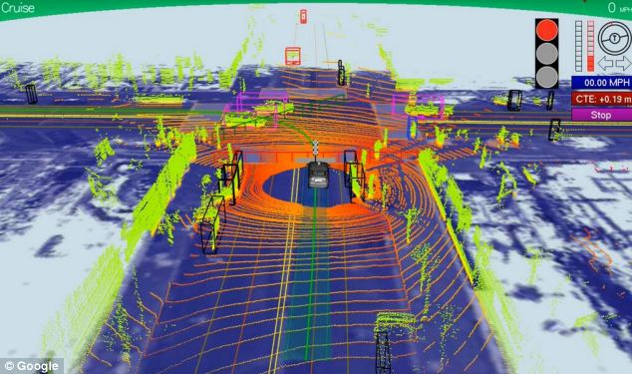
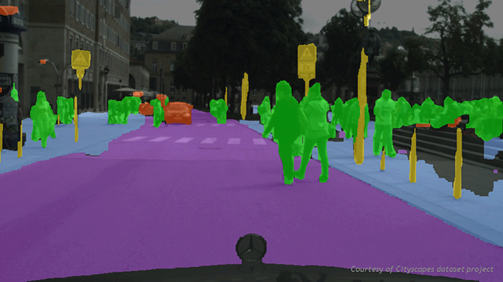
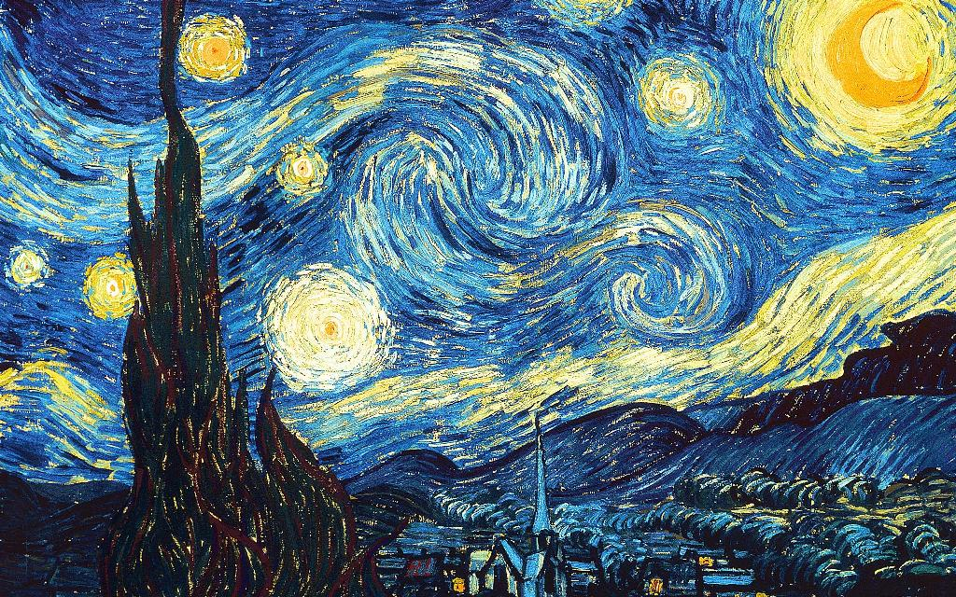
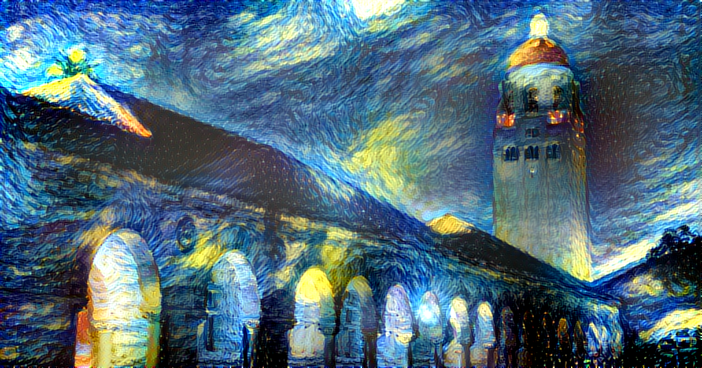

Slide 4
预先技能储备（本系列8分编程，2分理论）
必须
简单的Python编程（变量，函数，类 ... ）
简单的线性代数（矢量Vector、张量Tensor、· 乘X乘）
简单的机器学习（训练、测试、正确率、召回率）
大有帮助
简单Numpy的使用（Numpy有一些隐藏坑）
一定的机器学习经验（监督式学习、非监督式学习）
简单的图片处理经验（RGB、灰度）
因为本系列用图片识别作为例子

Slide 5
如果没有预备知识，可以去
Udacity 优达学城
Udacity有目前我学过最好的机器学习入门
Coursera
上面有一大坨课程
Youtube
上面有一大坨课程
网上
网上有很多资料

Slide 6
预先开发环境准备
根据官网 www.tensorflow.org
Python3.5, 3.4 或者 2.7
其他版本可能也可以
推荐 Anaconda 发行版 www.continuum.io/downloads
安装TensorFlow CPU 版 或者 GPU 版。N卡的一定装 GPU 版
www.tensorflow.org/versions/r0.11/get_started/os_setup.html#download-and-setup
安装非常简单，跟着提示走就行。需要 Linux 或 Mac

Slide 7
第1节到第3节讲解的是TensorFlow这个框架的基本使用
想直接进入实战项目的朋友们可以跳到第4节
想先明白神经网络是什么的同学可以调到第7节

